Slide 1
Habilidades motoras combinadas
Educación física 3° y 4° básico.
Actividad semana 27 de abril
Profesores: M. Alejandra La Paz
Jonathan Ibacache

Slide 2
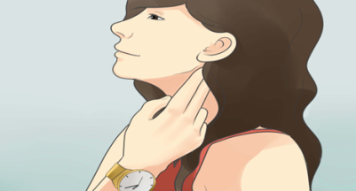
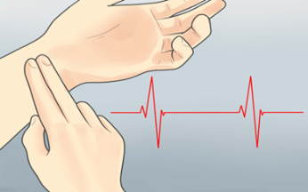
Repaso de clase anterior
Cómo medir la Frecuencia Cardíaca … ¡¿ LO RECUERDAS?!
1° Debes localizar la zona donde vas a medir las pulsaciones: carótida o radial.
2° Contabilizar durante 6 segundos la cantidad de pulsaciones.
3° A esa cantidad de pulsaciones le agregamos un «cero», y nos da el resultado de nuestra FC durante un minuto.
«recuerden que para la FC reposos, deben estar tranquilos, calmados y relajados, ya que el resultado no debe ser superior a 60 latidos por minuto»

Slide 3
objetivo
Reconocer y aplicar las habilidades motoras combinadas, a través de variados circuitos elaborados con materiales de uso doméstico.
Medir y registrar la frecuencia cardiaca de reposo y de trabajo.

Slide 4
instrucciones
1.- Registra el objetivo de esta clase en tu cuaderno.
2.- Primero que todo ubica tus pulsaciones y mide la FC reposo (registra en tabla)
3.- Prepara y organiza el material con el que dispones en casa, para elaborar un circuitos de habilidades motoras combinadas.
4.- Considera el espacio con el que dispones y tomar precauciones para evitar accidentes.
5.- Siguiendo las indicaciones del presente powerpoint, elabora tu circuito para practicar habilidades motoras combinadas, y dibújalo en tu cuaderno.
6.- Una vez finalizada la actividad, mide tu FC trabajo, registra en tu cuaderno al igual que en actividad 3.

Slide 5
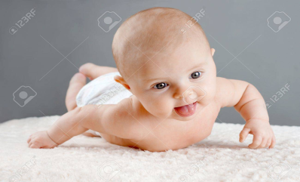
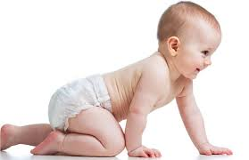
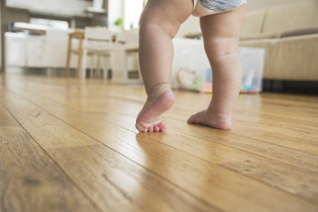
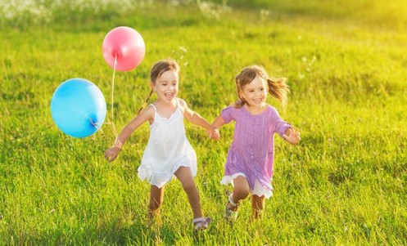
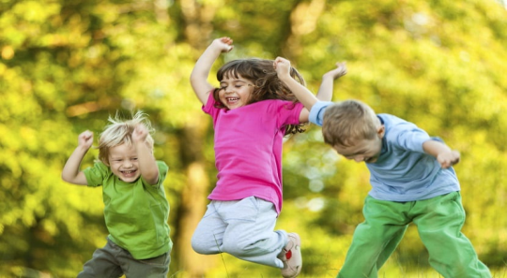
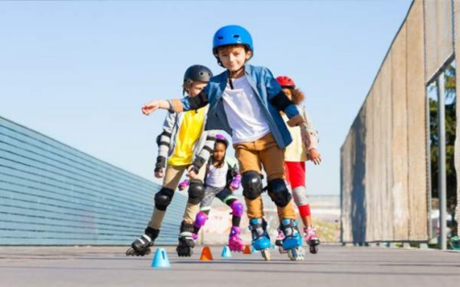
Habilidades motoras combinadas
Como ustedes ya saben, desde que un individuo nace, estamos en un constante proceso de desarrollo, primero …
Luego…
…EN RESUMEN.

Slide 6
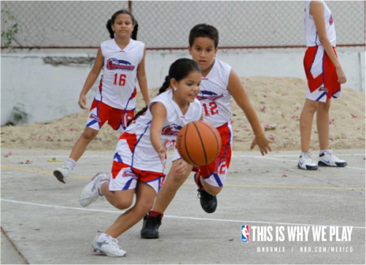
AHORA… ¿ QUE SON LAS HABILIDADES MOTORAS COMBINADAS?
Son el conjunto de las «habilidades motoras básicas», que anteriormente las habíamos visto por separado:
Locomoción - Manipulación - Equilibrio o Estabilidad
Y que ahora debemos potenciarlas y desarrollarlas simultaneamente, combinando dos habilidades, por ejemplo: locomoción y manipulación
¿Qué acciones está realizando la niña de la imagen?

Slide 7
Los invito ahora a observar el siguiente video…
Para recordar cuales son las «Habilidades motoras básicas», y cada una de sus «acciones motrices» (movimientos). Para luego incorporarlas en el trabajo de hoy.
https://www.youtube.com/watch?v=XnorYZwezgM

Slide 8
Ahora lo llevamos a la practica
Como ya entendemos que las Habilidades Motoras Combinadas son el resultado de la ejecución y unión de dos o mas «acciones motrices» de forma sucesiva o simultaneas, las cuales precisan de un desarrollo y mejora de nuestra «coordinación general» para poder anteponernos a una determinada situación.
¿Cuál fue tu respuesta a la pregunta de la imagen anterior?
Si tu respuesta fue correr y botear. ¡Te Felicito! ¡lo has entendido perfectamente!

Slide 9
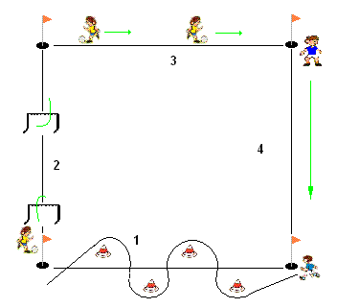
te dejo una idea para elaborar tu circuito
Este circuito sin la utilización del balón, sólo sería de Habilidades Motoras Básicas de Locomoción. Pero al agregar la dificultad de manipular el balón con el pie, ya hablamos de «Habilidades Motoras Combinadas»
¿Se te ocurre como hacer el tuyo?

Slide 10
Actividad:
- Elabora tu circuito de Habilidades Motoras combinadas y dibújalo en tu cuaderno. (Recuerda registrar el Objetivo de esta clase)
- Antes de ejecutarlo, mide tu FC reposo y regístralo en una tabla.
Ejecuta tu circuito la mayor cantidad de veces que puedas y si desea agrégale variantes, hazlo sin problema.
Mide tu FC de trabajo, luego de finalizar tu ejecución y regístralo en tu tabla.
(El registro de Frecuencia Cardiaca debe ser igual al de Actividad 3)

Slide 11
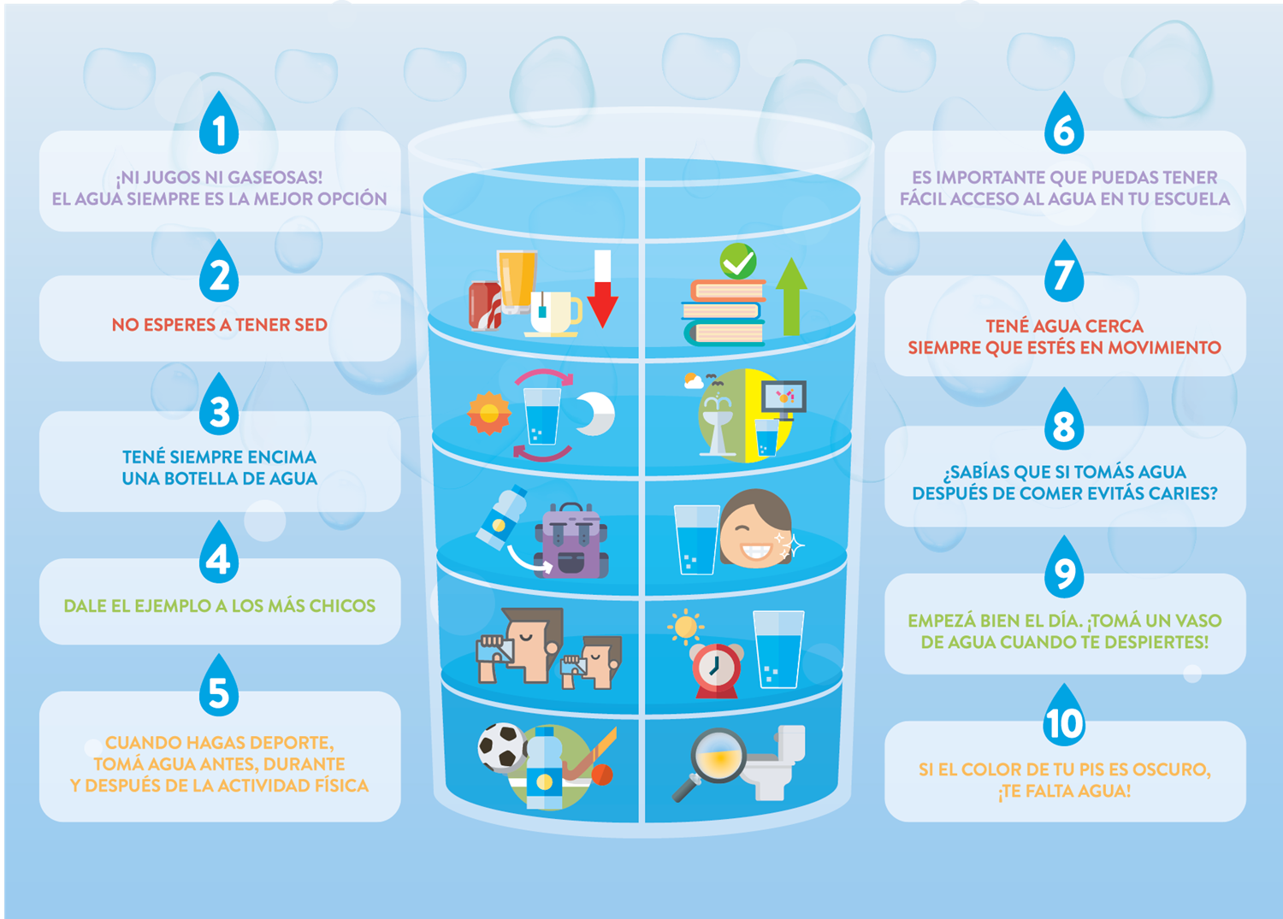
Recuerda siempre una buena hidratación

Slide 12
¡¡¡Que tengas una excelente semana en movimiento!!!

